Slide 1
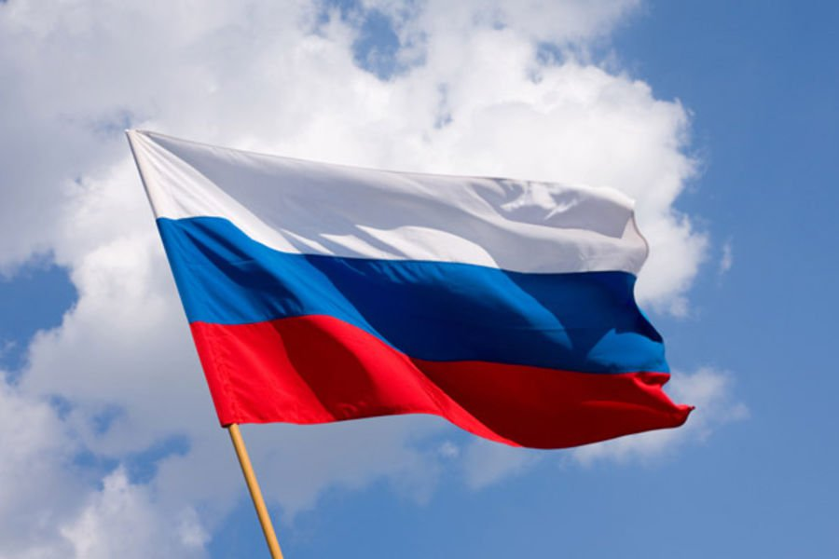
Бюджет для граждан
Божковского сельского поселения Красносулинского района на 2022 год и на плановый период 2023 и 2024 годов

Slide 2
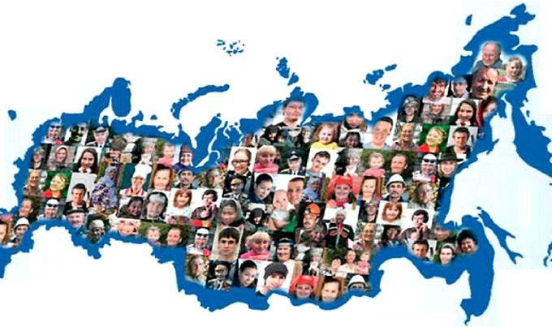
Уважаемые жители Божковского сельского поселения!
«Бюджет для граждан» познакомит Вас с основными положениями проекта бюджета нашего поселения на 2022-2024 годы.
Надеемся, что представление бюджета и бюджетного процесса в понятной для жителей форме повысит уровень общественного участия граждан в бюджетном процессе Божковского сельского поселения.

Slide 3
Что такое «Бюджет для граждан»?
Бюджет для граждан – это упрощённая версия бюджетного документа, которая использует неформальный язык и доступные форматы, чтобы облегчить для граждан понимание бюджета, объяснить им планы и действия администрации муниципального образования во время бюджетного года и показать формы их возможного взаимодействия с администрацией по вопросам расходования общественных финансов

Slide 4
Понятие «БЮДЖЕТ»
«БЮДЖЕТ» (от старонормандского bougette – кошелек, сумка, кожаный мешок) – форма образования и расходования денежных средств, предназначенных для финансового обеспечения задач и функций государства и местного самоуправления
ДОХОДЫ – поступающие в бюджет денежные средства : налоги юридических и физических лиц, административные платежи и сборы, безвозмездные поступления)
РАСХОДЫ – выплачиваемые из бюджета средства (социальные выплаты населению, финансовое обеспечение госучреждений, капитальное строительство и др.

Slide 5
Гражданин, его участие в бюджетном процессе
Помогает формировать доходную часть бюджета (например, налог на доходы физических лиц)
Как налогоплательщик
Бюджет
Как получатель социальных гарантий
Получает социальные гарантии - расходная часть бюджета (образование, культура, здравоохранение, социальная поддержка и др.)

Slide 6
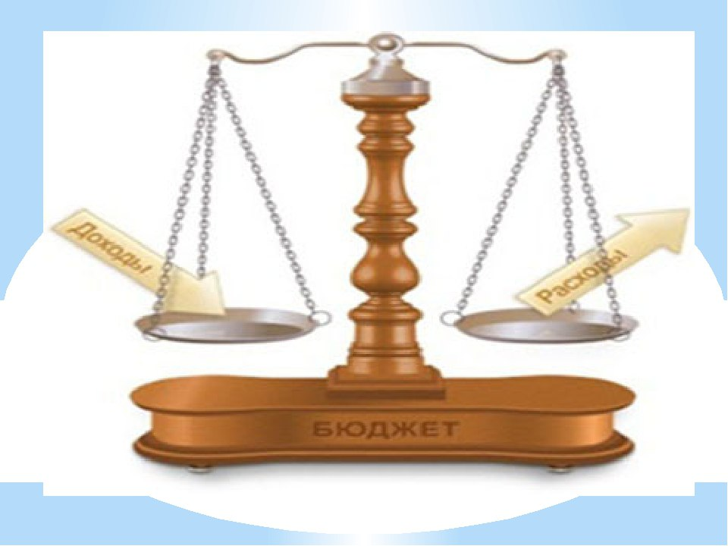
Основные параметры бюджета БОЖКОВСКОГО сельского поселения на 2022-2024 Гг.(тыс.руб.)
2022 г.
Доходы – 17 978,3
Расходы – 17 978,3
2023 г.
Доходы – 17 003,3
Расходы – 17 003,3
2024 г.
Доходы – 17 947,7
Расходы – 17 947,7
Все 3 года дефицит равен 0

Slide 7
ОБЪЕМ ПОСТУПЛЕНИЙ ДОХОДОВ БЮДЖЕТА БОЖКОВСКОГО СЕЛЬСКОГО ПОСЕЛЕНИЯ НА 2022 -2024 годы (тыс.руб.)
 | 2022 г. | 2023 г. | 2024 г.
НАЛОГОВЫЕ ДОХОДЫ И НЕНАЛОГОВЫЕ | 14 543,3 | 15 476,0 | 16 539,9
в том числе:
Налог на доходы физических лиц | 10 395,5 | 11 247,9 | 12 215,2
Налоги на имущество физических лиц | 168,0 | 168,0 | 168,0
Единый сельскохозяйственный налог | 1 197,1 | 1 273,4 | 1 365,7
Земельный налог | 2 681,0 | 2 681,0 | 2 681,0
Доходы от использования имущества, находящегося в государственной и муниципальной собственности | 99,4 | 103,3 | 107,5
Штрафы, санкции, возмещение ущерба | 2,3 | 2,4 | 2,5
БЕЗВОЗМЕЗДНЫЕ ПЛАТЕЖИ | 3 435,0 | 1 527,3 | 1 407,8
ИТОГО (ДОХОДЫ) | 17 978,3 | 17 003,3 | 17 947,7

Slide 8
ДИНАМИКА ДОХОДОВ БЮДЖЕТА БОЖКОВСКОГО СЕЛЬСКОГО ПОСЕЛЕНИЯ НА 2022-2024 ГОДЫ (ТЫС.РУБ.)

Slide 9
СТРУКТУРА НАЛОГОВЫХ И НЕНАЛОГОВЫХ ДОХОДОВ БЮДЖЕТА БОЖКОВСКОГО СЕЛЬСКОГО ПОСЕЛЕНИЯ НА 2022 -2024 ГОДЫ (тыс.руб.)

Slide 10
ДОХОДЫ БЮДЖЕТА БОЖКОВСКОГО СЕЛЬСКОГО ПОСЕЛЕНИЯ НА 2022 -2024 ГОДЫ (тыс.руб.)

Slide 11
ДИНАМИКА ПОСТУПЛЕНИЙ НАЛОГОВЫХ И НЕНАЛОГОВЫХ ДОХОДОВ БЮДЖЕТА ПОСЕЛЕНИЯ

Slide 12
ОБЪЕМ РАСХОДОВ БЮДЖЕТА БОЖКОВСКОГО СЕЛЬСКОГО ПОСЕЛЕНИЯ НА 2022-2024 ГОДЫ (тыс.рублей)
 | 2021 г. | 2022г. | 2023г.
РАСХОДЫ, всего | 17 978,3 | 17 003,3 | 17 947,7
в том числе:
Общегосударственные вопросы | 6 864,4 | 6 790,0 | 6 790,0
Национальная оборона | 241,7 | 249,3 | 257,6
Национальная безопасность и правоохранительная деятельность | 52,0 | 52,0 | 52,0
Национальная экономика | 830,5 | 0,0 | 0,0
Жилищно-коммунальное хозяйство | 3 824,5 | 3 117,8 | 3 374,9
Образование | 20,0 | 20,0 | 20,0
Культура, кинематография | 5 657,6 | 5 863,4 | 6 072,4
Социальная политика | 222,6 | 226,9 | 231,3
Физическая культура и спорт | 20,0 | 20,0 | 20,0

Slide 13
ДИНАМИКА РАСХОДОВ БЮДЖЕТА БОЖКОВСКОГО СЕЛЬСКОГО ПОСЕЛЕНИЯ НА 2022-2024 ГОДЫ (ТЫС.РУБ.)

Slide 14
Распределение бюджетных ассигнований по муниципальным программам БОЖКОВСКОГО сельского поселения и непрограммным направлениям деятельности на 2022 год и на плановый период 2023 и 2024 годов (Тыс.руб.)
 | 2022 г. | 2023 г. | 2024 г.
ВСЕГО: | 17 696,4 | 16 294,9 | 16 765,4
Муниципальная программа Божковского сельского поселения «Управление муниципальными финансами» | 7 015,6 | 6 941,2 | 6 941,2
Муниципальная программа Божковского сельского поселения «Муниципальная политика» | 293,2 | 297,5 | 301,9
Муниципальная программа Божковского сельского поселения «Обеспечение пожарной безопасности и безопасности людей на водных объектах, профилактика экстремизма и терроризма на территории Божковского сельского поселения» | 55,0 | 55,0 | 55,0
Муниципальная программа Божковского сельского поселения «Развитие транспортной системы» | 830,5 | 0,0 | 0,0
Муниципальная программа Божковского сельского поселения «Благоустройство территории и жилищно-коммунальное хозяйство» | 3 824,5 | 3 117,8 | 3 374,9
Муниципальная программа Божковского сельского поселения «Развитие культуры, физической культуры и спорта» | 5 677,6 | 5 883,4 | 6 092,4

Slide 15
Распределение бюджетных ассигнований по муниципальным программам БОЖКОВСКОГО сельского поселения и непрограммным направлениям деятельности на 2022 год и на плановый период 2023 и 2024 годов(ТЫС.РУБ.) (ПРОДОЛЖЕНИЕ)
 | 2022 г. | 2023 г. | 2024 г.
Непрограммные расходы | 281,9 | 708,4 | 1 182,3
в том числе
Финансовое обеспечение непредвиденных расходов | 10,0 | 10,0 | 10,0
Иные непрограммные расходы | 271,9 | 698,4 | 1 172,3

Slide 16
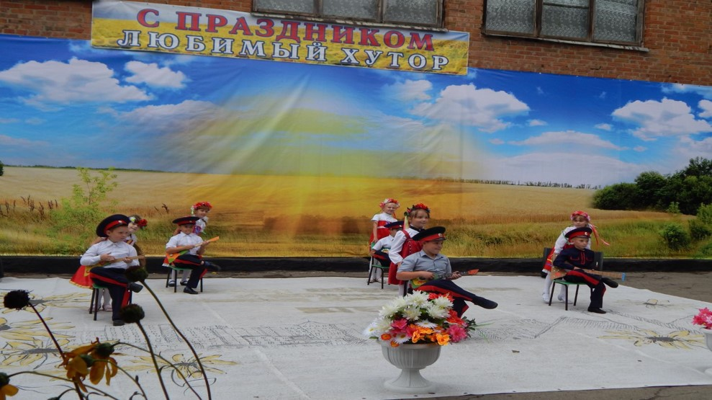
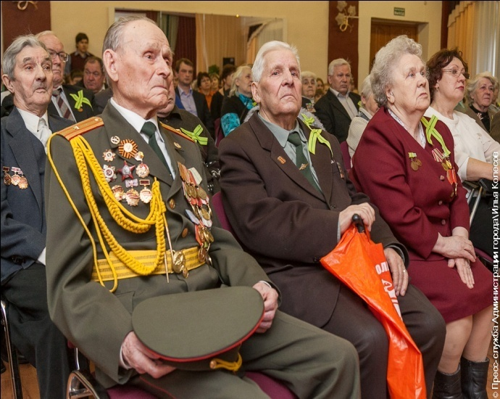
Бюджет Божковского сельского поселения на 2022 год социально ориентирован
Расходы на культуру и социальную политику запланированы в сумме 5 880,2 тыс. рублей или 32,7 % всех расходов

Slide 17
Социально ориентированные расходы бюджета Божковского сельского поселения в 2022-2024 годах

Slide 18
Доля расходов бюджета в рамках муниципальных программ в общем объеме расходов в 2022 году

Slide 19
Доля расходов бюджета в рамках муниципальных программ в общем объеме расходов в 2023 году

Slide 20
Доля расходов бюджета в рамках муниципальных программ в общем объеме расходов в 2024 году

Slide 21
Администрация Божковского сельского поселения
Официальный сайт: https://bozhkovskoesp.ru/
Телефон: 8 (86367) 2-21-30
Адрес: 346398, Ростовская область, Красносулинский район,
х. Божковка, ул. Советская, 6
E-mail: sp18190@donpac.ru

